Slide 1
1、考试时间：13周
2、考试内容：
实验九： 连续脉冲发生器、计数-译码-显示电路设计
说明：555定时器组成的多谐振荡器电路中，电容C的取值
为1µf。
3、考试方式：每班按实验台的单双号分别进行。
考试时间：45分钟
内容：操作+笔试（简答）
4、课代表在15周周三上午10:00把设计方案交到实验楼101。

Slide 2
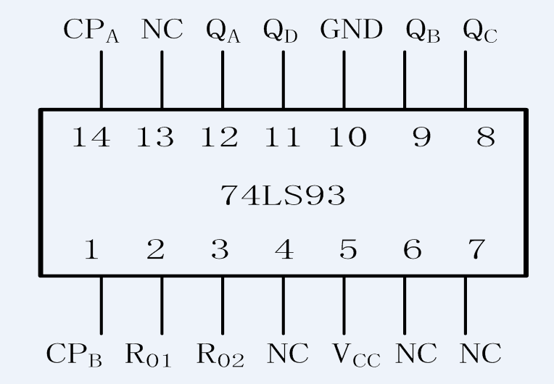

Slide 3
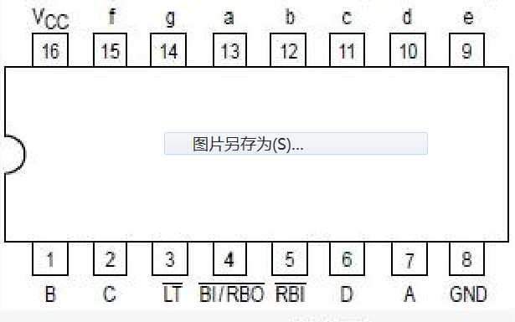
74LS48

Slide 4
g
f
a
b
a
f
g
b
e
c
d
h
e
d
c
h

Slide 5
实验八 门电路单稳态触发器
和555的应用
实验目的
1、学习用TTL与非门构成微分型单稳态触发器。
2、熟悉555集成器件的外形和管脚排列。
3、用555定时器构成多谐振荡器、施密特反相器和
单稳态触发器。

Slide 6
二、仪器及元器件
数字实验箱、示波器、74LS00 、 555定时器、
电容、电阻。
三、实验知识的准备
NE555定时器管脚图
+V
Td TH V
CC
CO
1、接地端
2、触发输入端
3、输出端
4、复位端
5、电压控制端
6、阈值输入端
7、放电端
8、电源端+V_{CC}
8 7 6 5
NE555
1 2 3 4
GND TR V
R_{d}
O

Slide 7

四. 实验内容及步骤
1. 单稳态触发器
(1)、门电路构成微分型单稳态触发器
Vi
Vo
tpo
0.01
C
0
.
4
7
μ
V
t
C
0
.
4
7
R
&
1
1
V
V
V
i
R
1
V
R
0
2
0
0
1
5
1
0
Ω
1
0
K
图4-8-1
① 按图4-8-1连好线路，信号发生器TTL作为单稳态触发器的输入信号Vi

Slide 8
②加连续脉冲Vi（频率要调整合适,500Hz），用示波器观察并记录Vi、V_{O1}、V_{R} 、V_{O2}、V_{O} 的波形
③测量脉宽他T_{po}，并与计算值相比较。填入表4-8-1
T_{po}的近似计算公式为T_{po}≈（R+R_{o}）C ln1.7
≈0.53（R+R_{o}）C 。
式中，R_{o}≈100Ω。
表4-8-1
周期T（ms） |  | T_{PO}（ms）
理论值 | 实验值 | 理论值 | 实验值

Slide 9
(2). 555构成单稳态触发器
+
V
C
C
①按图4-8-2连好线路
②在输入端加f=1200Hz
的TTL信号V_{i}。
③在示波器上观察并纪录
V_{i}、V_{C}、V_{O}的波形。
④测定V_{O}的脉冲宽度T_{PO},与理论值
T_{PO}≈1.1RC相比较。
1
5
K
8
4
V_{c}
7
3
6
N
E
5
5
5
V
O
V_{i}
2
5
1
μ
0
.
0
3
9
μ
0
.
0
1
V_{i}
图
9
-
1
V_{o}
T_{PO}
⑤测定V_{O}、V_{C}的幅度，与理论值V_{OPP}≈V_{CC}、V_{CPP}≈2/3V_{CC}相比较。

Slide 10
2.多谐振荡器
+
V
①按图4-8-3连好线路
②在示波器上观察并记录
V_{C}、V_{O}的波形。
③测定V_{O}、V_{C}的幅度，与理论值相比较。
V_{OPP}≈V_{CC}、V_{Cmin}≈1/3V_{CC}、V_{cmax}≈2/3V_{CC}
C
C
R2’
R
1
8
4
1
5
K
15K
7
3
R
2
N
E
5
5
5
V
O
3
0
K
6
V_{c}
2
5
0.039μ
1
μ
图4-8-3
④测定振荡周期和频率，与理论值相比较。
⑤将R2换成R2’,重复上述步骤。

Slide 11
Vc的测量方法：
~
1、Vc测量通道的输入耦合方式为DC，即：2：2V,而不是
U
2、将Vc测量通道的输入信号强制接地，即按一下GND键，
调节垂直位移旋钮，确定零电平的位置，然后将一条水平光标与零电平重合。
再次按GND键，将信号接入，此时显示的波形为电容电压，将另一条水平光标移至波形顶部，可测量电容电压的幅度。
V_{o}
t
V_{C}
V_{Cmax}
t
0

Slide 12

用示波器测量Vc的方法：
输入耦合方式DC
Vc
Vcmax
Vcmin
t
0

Slide 13
+Vcc
3.施密特触发器
Vi
8
4
①按图4-8-3连好线路
②在输入端加入f=1000Hz，幅度5V的三角波，在示波器上观察并记录Vi、Vo的波形。
7
N555
Vo
3
t
6
Vi
2
5
1
0.01μ
三角波信号：
1.函数信号发生器输出端口,选择B路输出端口
2. A/B路单频按键,选择B路单频
3.波形选择21为三角波形信号
4.频率=1000Hz,Vpp=10v

Slide 14
③测量上触发电平VT+和下触发电平VT-和回差△VT ，与理论值比较，画出电压传输特性。（示波器输入耦合方式为DC）
1、将方波和三角波重合，并将一条水平光标与零电平重合。
2、将显示波形左移，用荧屏纵坐标代替方波的上升沿，将另一条光标移至方波上升沿和三角波下降沿的交点处，测得
V_{T}
3、将波形右移，用荧屏纵坐标代替方波的下降沿，将另一条光标移至方波下降沿和三角波上升沿的交点处，测得
V_{T}
V_{T}⁺
V_{T}_

Slide 15
V_{T}
V_{T}
4、通过电压传输特性曲线测量 、 和回差ΔV_{T}
用示波器的CH1通道测量Vi, CH2通道测量Vo, 将显示方式置于X-Y方式，
屏幕上即显示回差电压的波形。
V_{O}
ΔV_{T}
V_{i}
V_{T}
V_{T}
将CH1通道强制接地，调节水平位移旋钮，将波形置于屏幕的某个位置，用一条垂直光标与高电平前端对齐，做为输入电压Vi的基准电平,用另一条光标分别测量下触发电平 和上触发电平 再用两条光标测量回差ΔV_{T。}
V_{T}
V_{T}

